Slide 1

Petit voyage en Anomalie

Slide 2
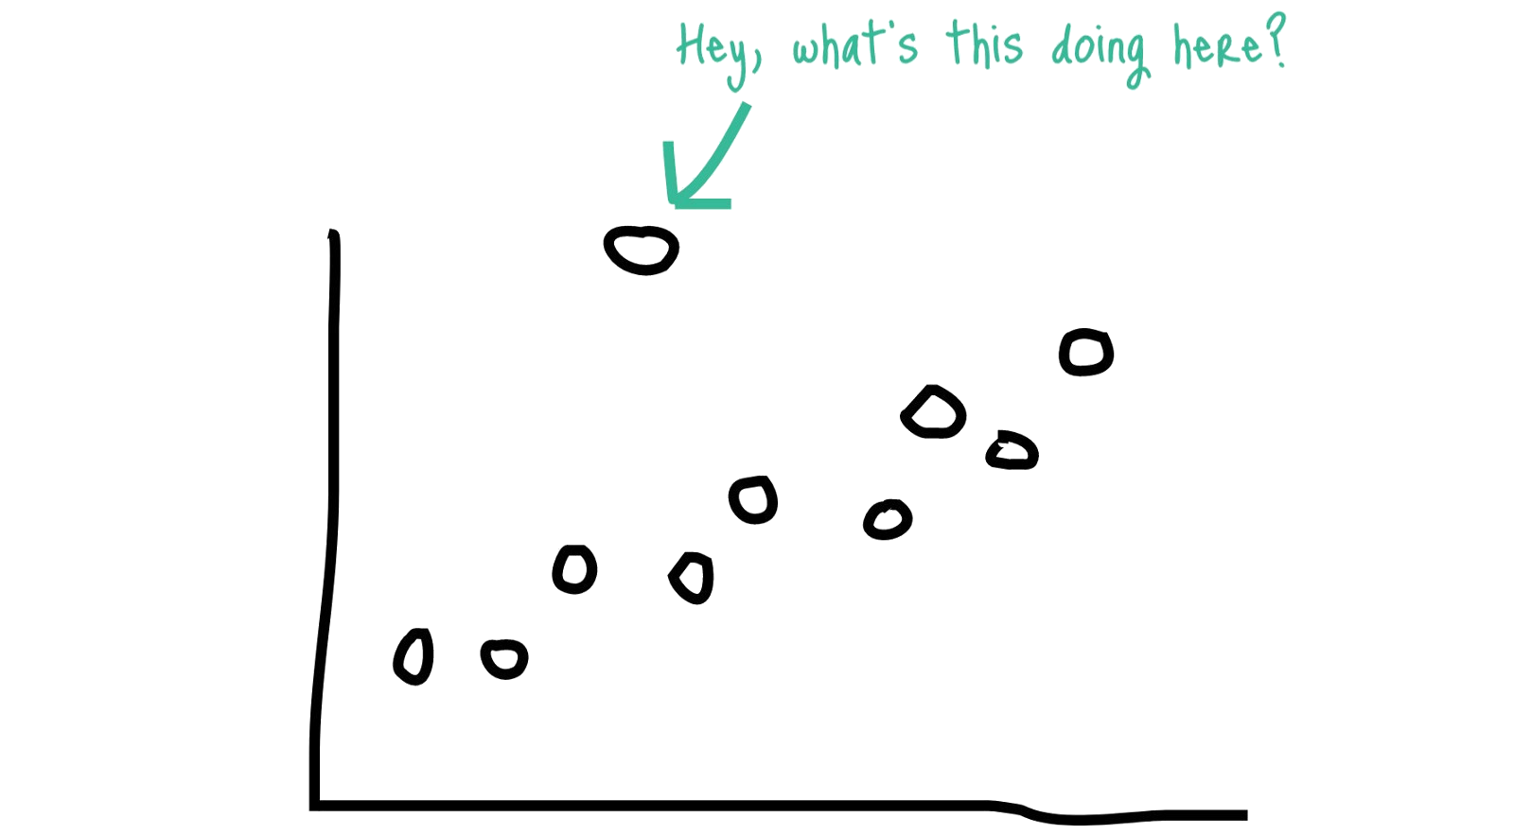
Présentation du sujet
But : détection d’anomalies
  Qu’est-ce qu’une anomalie ?
  Quelles sont les différentes manières de les repérer ?
  Difficulté de les repérer (ex : bruit)
Créer un support pédagogique (poster)

Slide 3
Application sur la détection de fraudes
Jeu de données : transactions bancaire
  Connaissance des fraudes (apprentissage supervisé)
  Fouille de données
Difficultés :
  Déséquilibre des données (492 fraudes pour plus de 280.000 non fraudes)
  Besoin de sampling
  Données anonymisées (PCA Dimensionality reduction)

Slide 4
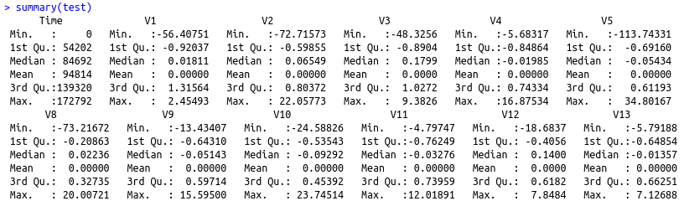
Analyse des données en R
Prise en main du sujet en R
  Test sur les colonnes
  Création de plots

Slide 5
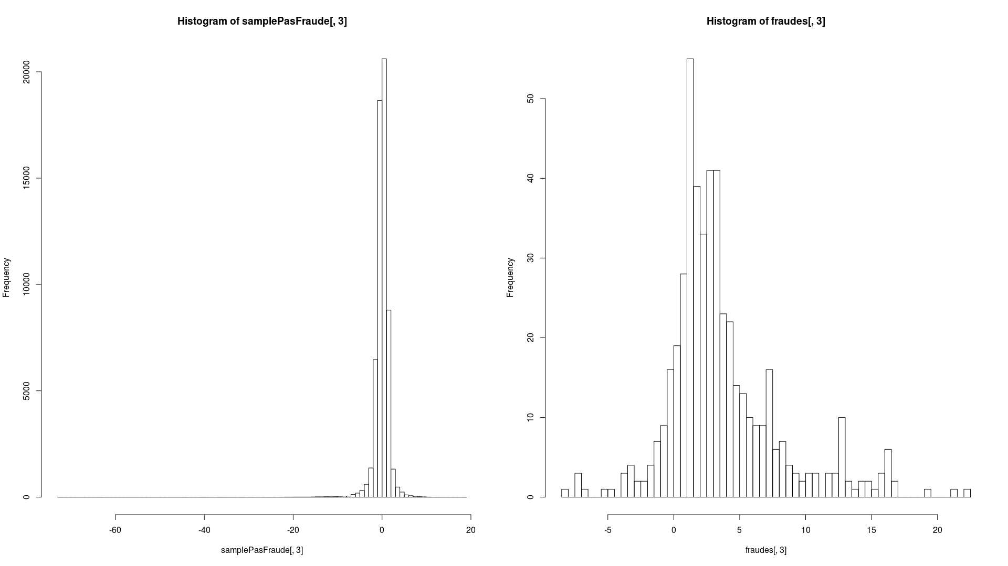
Analyse des données en R

Slide 6
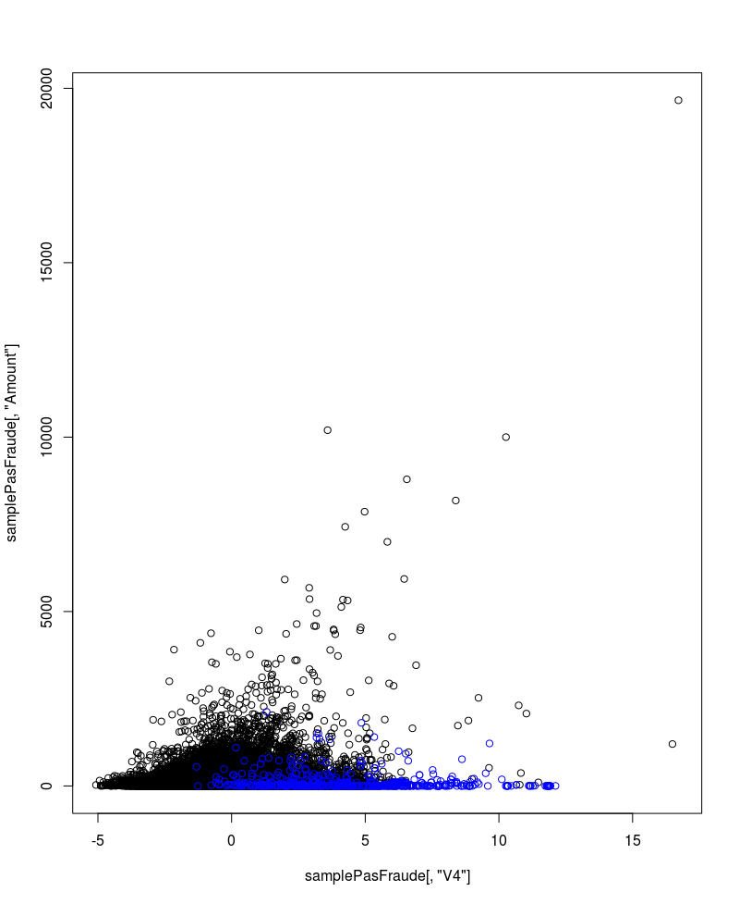
Analyse des données en R
Observation mais pas possible de faire de conclusion

Slide 7
Reprise de l’analyse en python
Raisons :
  Bibliothèque pour le machine learning : sklearn
  Constatation de meilleures performances (pour les plots)
  Préférences et connaissance plus approfondies en python
  Choix de Jupyter : plus facile à rajouter du contenu et à expliquer aux autres

Slide 8
Machine Learning
Méthodes qui permettent à la machine d'identifier après apprentissage à quelle classe peut correspondre une donnée
Apprentissage supervisé:
  les données sont étiquetées et classées. La machine va apprendre sur un certain nombre de transactions le comportement requis pour être considéré comme une fraude ou non.

Slide 9
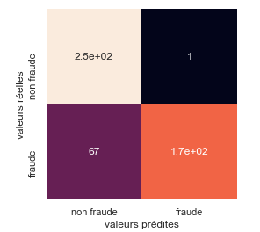
Évaluer les performances
Faux positif/vrai positif, faux négatif/vrai négatif
Rappel (vrai positif / (vrai positif + faux négatif))
Précision (vrai positif / (vrai positif + faux positif))
Matrice de confusion

Slide 10
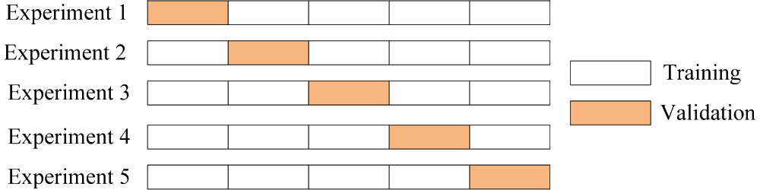
Validation croisée
Découpe le jeu de donnée en k parties à peu près égales
A chaque étape, prend 1 partie en test et le reste en entraînement

Slide 11
Méthode de Bayes naïf
Formule de Bayes :
Suppose que toutes les données sont indépendantes
La transaction est une fraude si :

Slide 12
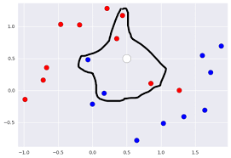
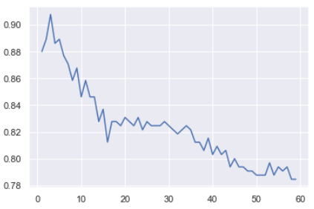
K Voisins
Une transaction x est de la classe majoritaire de ces k plus proche voisins parmi l’ensemble d’entraînement
Précision en fonction
du nombre de voisins

Slide 13
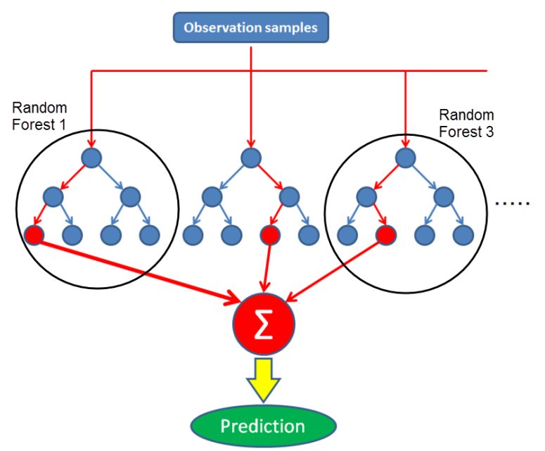
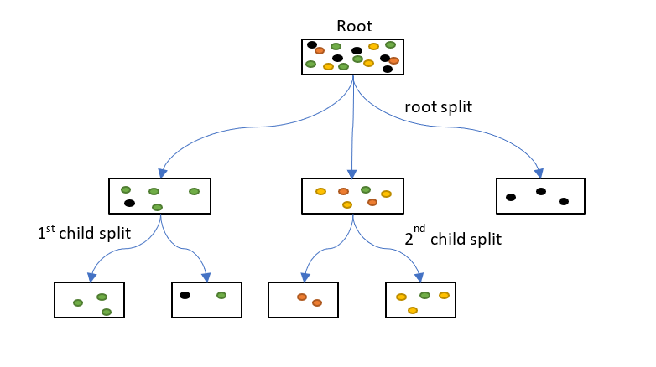
Arbre de décision et forêt aléatoire
A partir de données apprises, crée un arbre de décision que suivra les données à tester.
La forêt aléatoire crée plusieurs arbres de décisions plus petits
Forêt aléatoire
Arbre de décision

Slide 14
Voting
Bayes K-Voisins Arbre décision Forêt aléatoire
A voté !
Moyenne pondérée (sur chaque donnée)

Slide 15
Résultats des méthodes
 | Précision | Rappel
Bayes naïf | 96,17% | 86,97%
K voisins | 96,92% | 87,57%
Arbre de décisions | 93,30% | 90,83%
Forêt aléatoire | 98,83% | 89,81%
Voting | 97,80 % | 90,44%
On obtient la meilleur précision avec la méthode des forêts aléatoire et le meilleur rappel avec l’arbre de décision

Slide 16
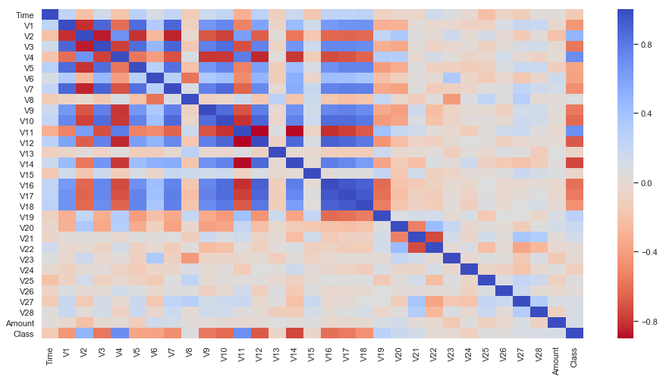
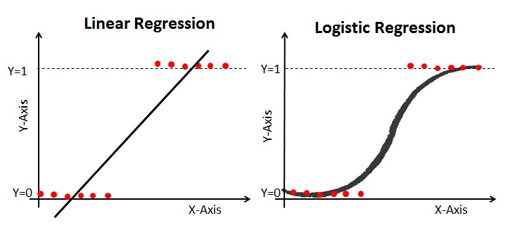
Kaggle
Comparaison de nos méthodes/résultats avec ceux fait sur kaggle
Matrice de corrélation

Slide 17
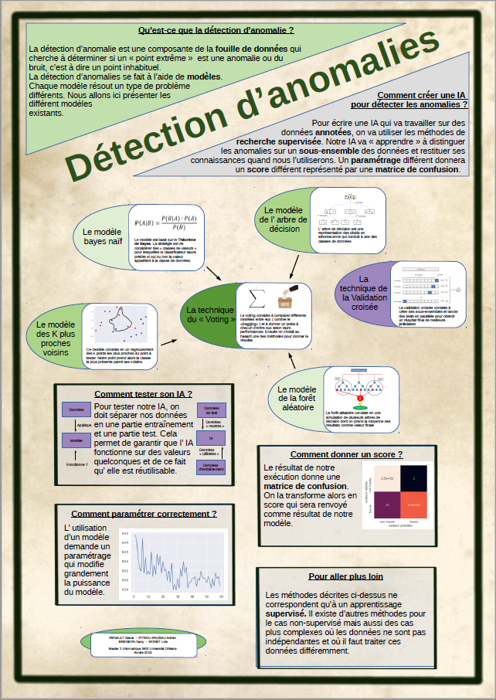
Création d’un support pédagogique
Poster permettant d’expliquer à un public non-averti les dessous de la recherche d’anomalies.

Slide 18
Conclusion
Travail effectué :
Analyse d’un jeu de donnée et détection d’anomalie
Réalisation de méthodes d’apprentissage supervisé
Création d’un support pédagogique
Aller plus loin en anomalies :
Adaptable sur un autre jeu de données (Transfert Learning) ?
Utilisation de méthodes non supervisées ?

